Slide 1


ПЕДАГОГИЧЕСКАЯ ПРАКТИКА
1 курс Аспирантура

Slide 2
Сроки проведения практики
23 марта 2025 г. по 20 апреля 2025 г.

Slide 3
ЗАДАНИЕ
Необходимо прислать запись своей видеолекции (10-15 минут). Можно прислать уже имеющуюся запись или создать ее через Microsoft PowerPoint
Готовый материал выслать на почту 1601@1090393.ru
Видеолекция может быть создана в другом видеоредакторе.

Slide 4
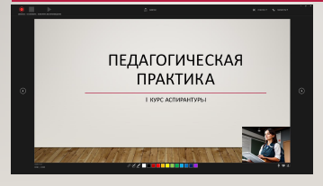
СКРИНШОТ ОКНА ЗАПИСИ ПРЕЗЕНТАЦИИ С ГОЛОСОВЫМ СОПРОВОЖДЕНИЕМ
При желании к голосовому сопровождению можно добавить видеозапись.
Для зачета достаточно вашего голоса.

Slide 5
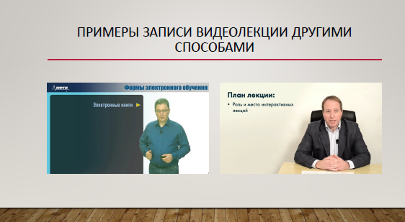

Slide 6
СПАСИБО ЗА ВНИМАНИЕ!

